Slide 1
Министерство науки и высшего образования Российской Федерации Федеральное государственное бюджетное образовательное учреждение высшего образования Казанский государственный энергетический университет Кафедра «Электрические станции им. В.К. Шибанова» Курсовой проект «Тепловизионное диагностирование электрооборудования. Высокочастотных заградителей»
Выполнил: магистр гр. ЗЭм-1-20 Нугманов Р.Ф.
Проверил: доцент, к. тех. н. Д.К. Зарипов
Казань, 2021

Slide 2
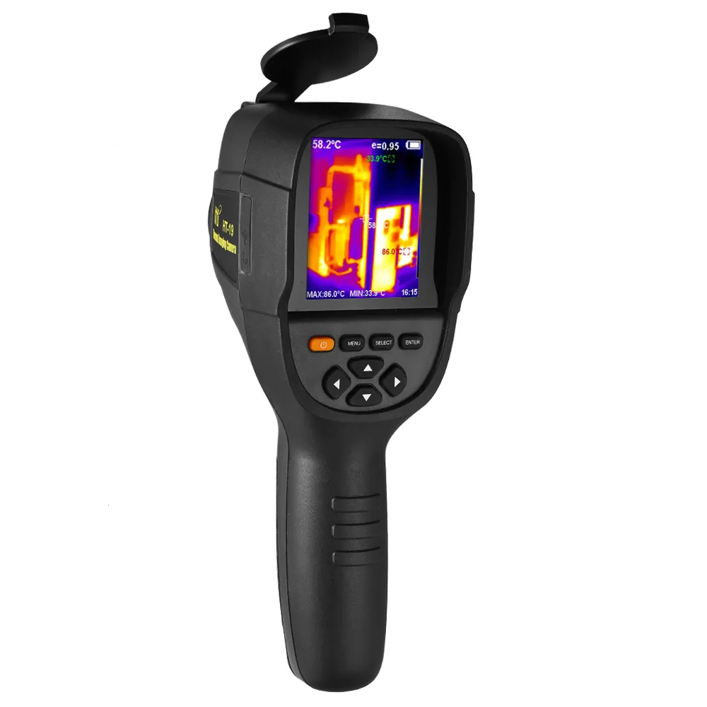
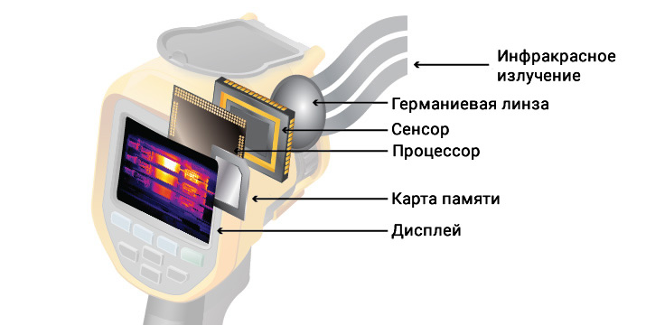
Тепловизор
Тепловизор – измерительный прибор, который позволяет видеть тепловое (инфракрасное) излучение окружающих объектов в любое время суток, измерять температуру в любой точке на поверхности с точностью 0,1°С и выше.

Slide 3
Тепловизионный контроль
Методы тепловизионного контроля все больше находят применение на энергетических предприятиях, это объясняется тем, что данный метод обладает простотой использования. В свою очередь, метод тепловизионного контроля обладает рядом преимуществ:
для контроля электротехнического оборудования не требуется большое количество персонала, достаточно одного специалиста.
производить проверку можно в любое время, что самое важное не выводя оборудование из работы.
обнаружение процесса разрушения в начальной стадии, это относится как к высоковольтным линиям, так и к силовому оборудованию.
Все преимущества позволяют оперативно выявить и исключить прогрессирование развития процесса разрушения изоляции и контактных соединений оборудования, и тем самым повысить надежность работы оборудования, и соответственно сократить расходы на ремонт. Для контроля температуры используется тепловизор, габаритами не более обычной бытовой видеокамеры, что в свою очередь повышает мобильность и простоту использования

Slide 4
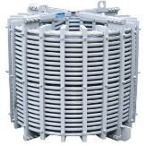
Высокочастотные заградители предназначены для отделения высокочастотных каналов связи от шин подстанции и высокочастотной обработки высоковольтной линии электропередачи.
Высокочастотные заградители

Slide 5
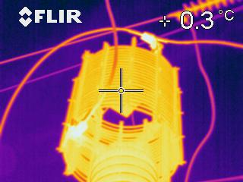
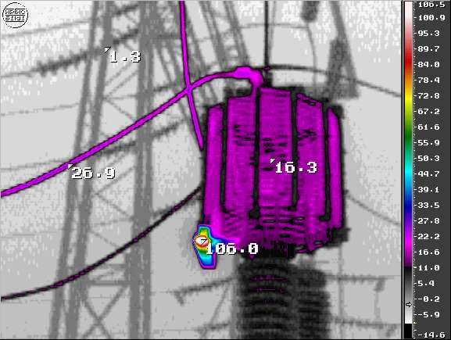
Высокочастотные заградители, как правило, монтируются на гирляндах изоляторов к порталам подстанций 110 кВ и выше; реже устанавливаются на опорных конструкциях. Соединения с зажимами заградителей имеют достаточно длинные шлейфы, и воздействие на них ветровых нагрузок приводит к быстрому нарушению болтовых контактных соединений. На подстанциях ряда энергосистем снижение действия ветровых нагрузок на КС заградителей достигается путем пропускания шлейфа сквозь лодочки, гасящие вибрацию провода. Опыт использования инфракрасной диагностики показывает, что при отсутствии виброгасящих устройств в заградителях периодичность контроля последних должна приниматься не реже 1 раза в год. Критериями оценки состояния контактных соединений в зависимости от токовой нагрузки могут быть превышение температурой допустимого значения либо избыточная температура.

Slide 6
Расчет спектральной плотности излучения энергии нагретого тела при температуре 60 °С.
Затем для постройки графика берём 21 точку, где пиком будем длина волны максимального излучения 8,7 мкм, а остальные для остальных точек с разницей (шагом) на 0,5 мкм будем находить спектральную мощность излучения (L) для каждой токи по формуле Планка. Результаты расчётов занесены в таблицу ниже.
Для того, чтобы рассчитать спектральную плотность излучения энергии нагретого тела необходим знать несколько величин, а именно:
T – абсолютная температура, К. Для этого берём температуру, которая дана в исходных данных (в нашем случае это 60 °C) и переводим её в градусы по Кельвину по следующей формуле: К = С + 273, следовательно
60 °C = 333 °K
Далее по формуле Вина находим длину волны максимального излучения(λ_{max}):
λ_{max}=2898/Т, мкм
λ_{max}= = 8,7 мкм
λ, мкм | L, Вт/(м²·ср·мкм) | λ, мкм | L, Вт/(м²·ср·мкм) | λ, мкм | L, Вт/(м²·ср·мкм)
3,7 | 1.457 | 7,2 | 15.282 | 10,7 | 15.243
4,2 | 3.105 | 7,7 | 16.149 | 11,2 | 14.579
4,7 | 5.285 | 8,2 | 16.625 | 11,7 | 13.872
5,2 | 7.718 | 8,7 | 16.770 | 12,2 | 13.147
5,7 | 10.111 | 9,2 | 16.648 | 12,7 | 12.419
6,2 | 12.243 | 9,7 | 16.319 | 13,2 | 11.703
6,7 | 13.983 | 10,2 | 15.835 | 13,7 | 11.006

Slide 7
График
Notes:
Круто!

Slide 8
СПАСИБО ЗА ВНИМАНИЕ!

